Slide 1
Jardines de Sabatini y algo mas
La Fotografía es de mi propiedad
Creación y Diseño:
V I C E N T E G A R C Í A
Automático

Slide 2
Jardines de Sabatini
Ubicado en pleno centro de Madrid, al lado del Palacio Real y a escasos metros de la Plaza de España, se encuentran estos pacíficos jardines que bien merecen la pena ser visitados. Hasta el año 1930, el lugar donde está situado este precioso jardín era la caballeriza real, colindando con la fachada norte del Palacio Real. Fue en ese año, con la proclamación de la segunda república, que este espacio fue cedido al Ayuntamiento de Madrid para convertirlo en un parque público.
Los jardines de Sabatini llevan el nombre del arquitecto que terminó la construcción del Palacio Real, sin embargo, nada tuvo que ver con la construcción de estos jardines ya
que se realizaron casi doscientos años más tarde.

Slide 3
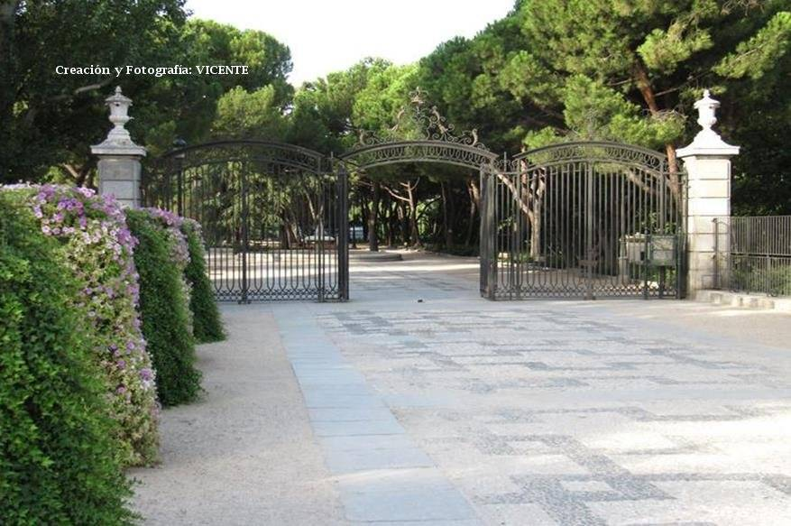
Jardines de tipo clasicista creados en la década de 1930 en el lugar que ocupaban las caballerizas construidas por Sabatini para el Palacio Real, de ahí el nombre.

Slide 4
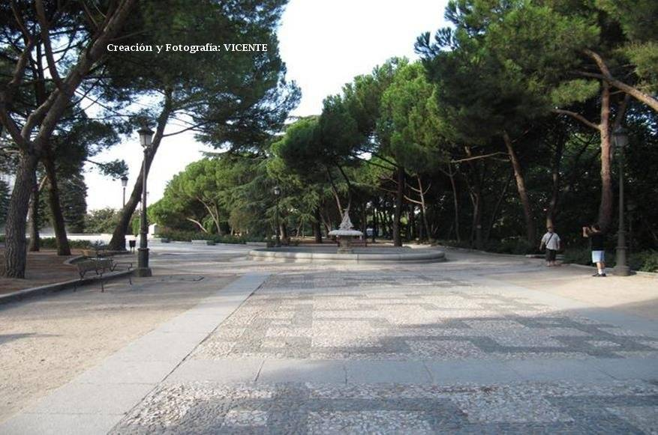
Situados frente a la fachada norte del Palacio Real y promovidos durante la Segunda República, los jardines se terminaron de construir tras la Guerra Civil. Están abiertos todos los días.

Slide 5
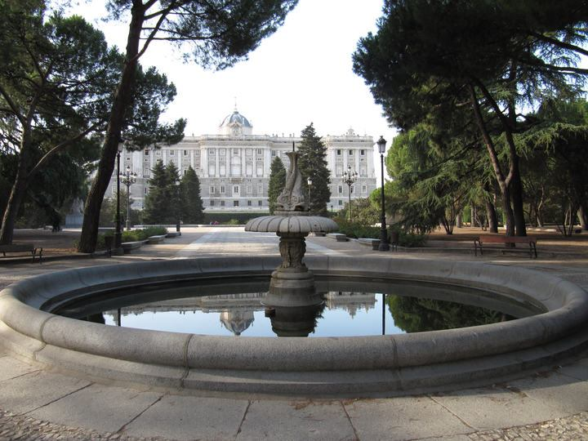
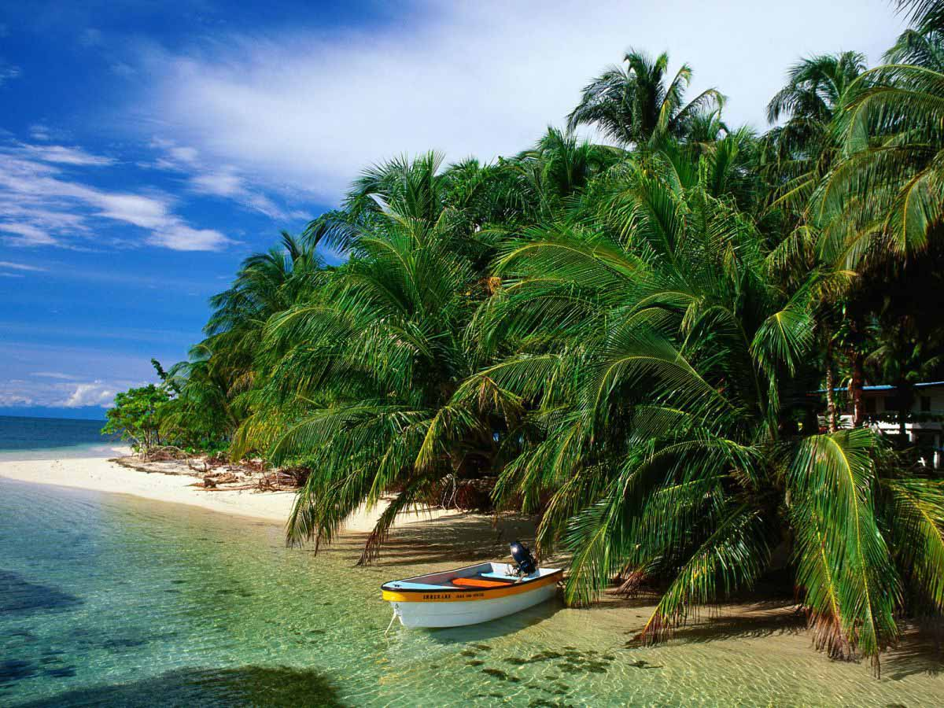
Su carácter arquitectónico y ornamental como extensión del Palacio Real aumentó al disponerse en ellos varias de las esculturas que estaban destinadas a decorar la cornisa del Palacio.

Slide 6
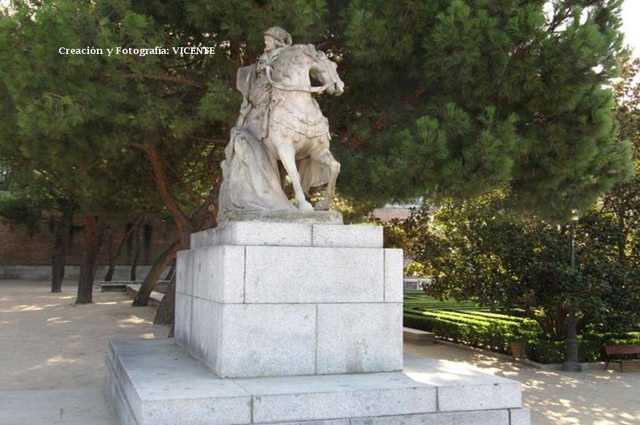
De diseño geométrico, su privilegiada situación los convierten en uno de los jardines más bellos del Madrid de los Austrias.

Slide 7
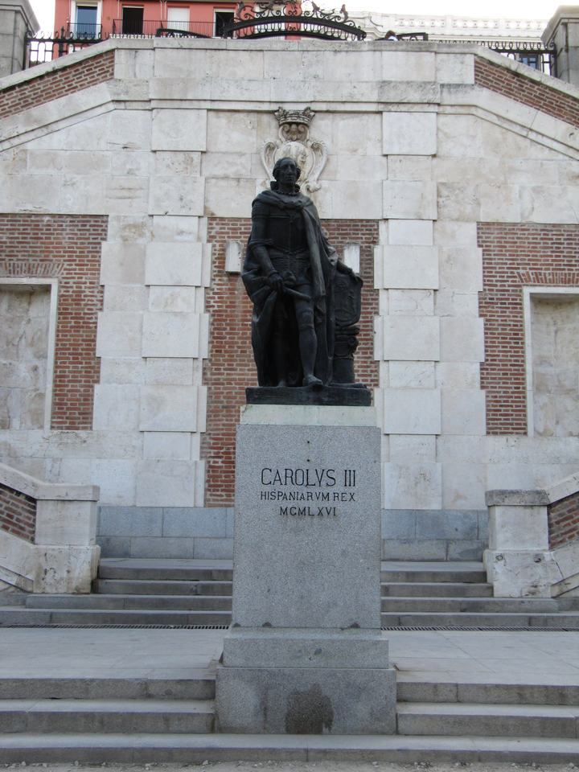
El rey Carlos III considerado el mejor alcalde de Madrid, aunque nunca ostentara dicho puesto y para honrar a tan insigne personaje, el pueblo de Madrid decidió levantar en uno de sus lugares más emblemáticos, una estatua ecuestre del monarca.

Slide 8
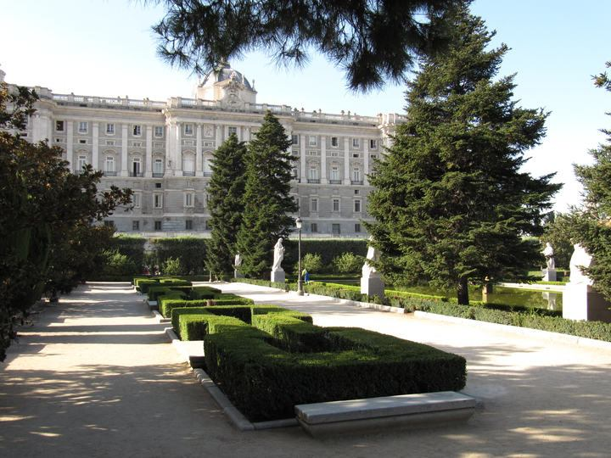
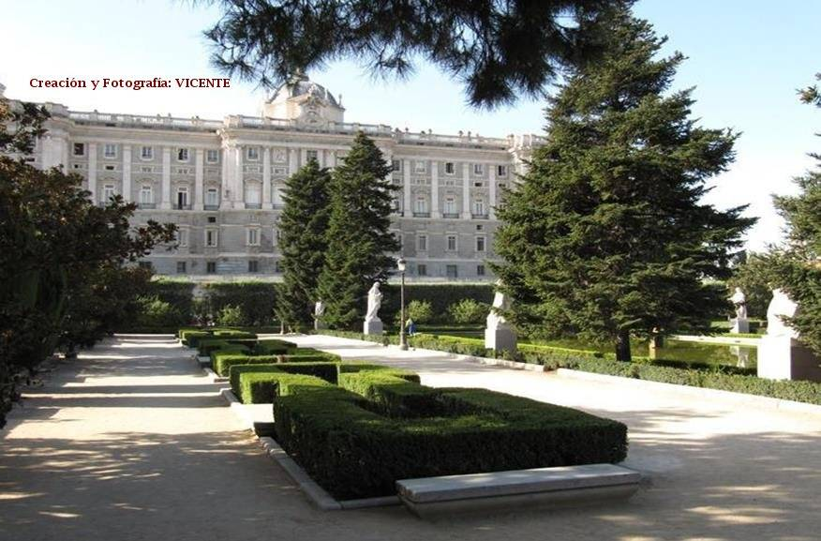
Si bien es un jardín digno de admiración a cualquier hora del día, es al caer la noche cuando alcanza su grado máximo de espectacularidad, pues desde él se puede presenciar uno de los atardeceres más impresionantes de Madrid.

Slide 9
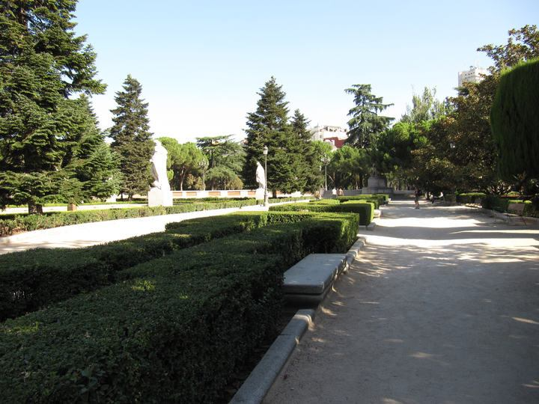
Desde el gran estanque rectangular del centro del jardín, rodeado por fuentes, árboles y esculturas de mármol blanco, el visitante podrá contemplar cómo los tonos amarillos y rojizos….

Slide 10
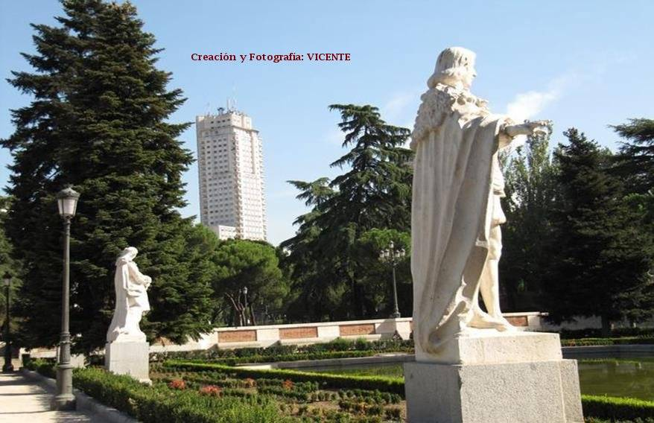
….cambian las tonalidades de las piedras grisáceas del Palacio y verá finalmente el sol esconderse tras la perspectiva de la Casa de Campo.

Slide 11
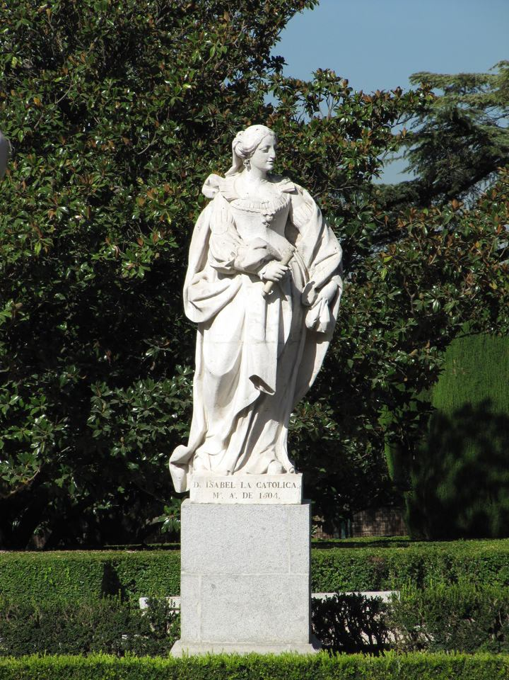
El Gobierno de la República ordenó la incautación de diferentes bienes
del Patrimonio Real, entre ellos este, cediéndolo al Ayuntamiento de
Madrid para poder levantar un parque público.

Slide 12

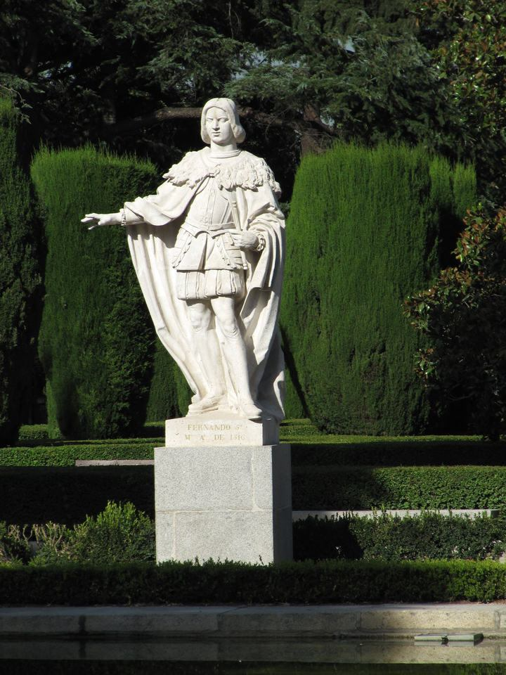
El proyecto fue adjudicado al arquitecto zaragozano
Fernando García Mercadal tras resultar ganador en
el concurso convocado.

Slide 13
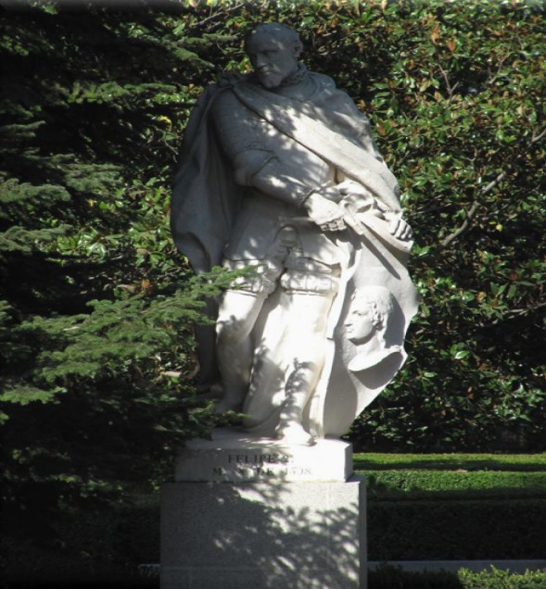
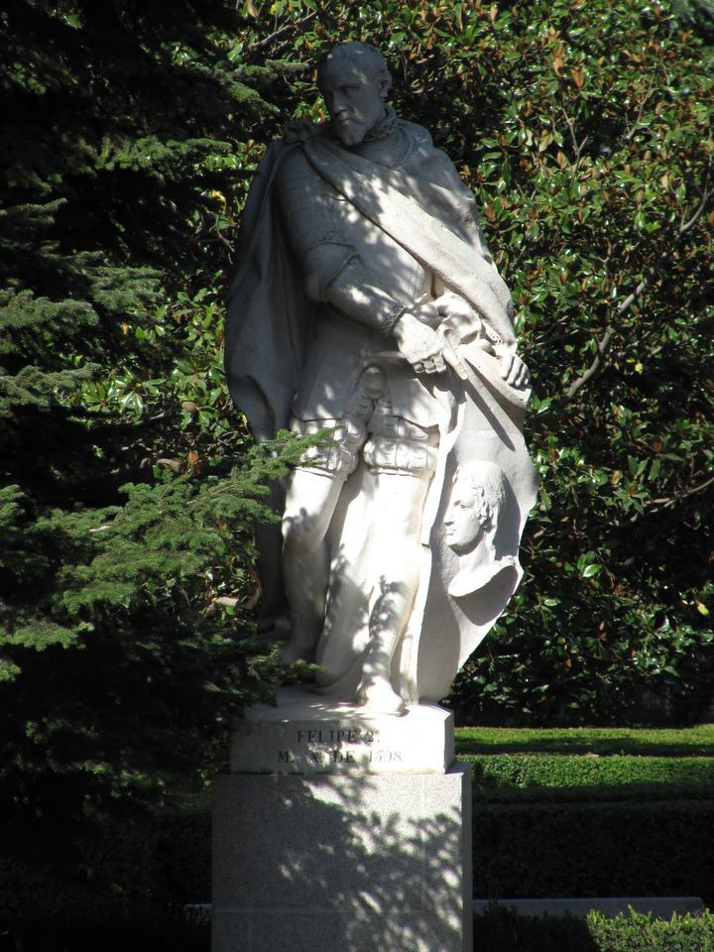

En 1933, comenzó la demolición de los edificios de las caballerizas
y se inició la construcción de los jardines, que fueron definitivamente completados a fines de los años setenta.

Slide 14
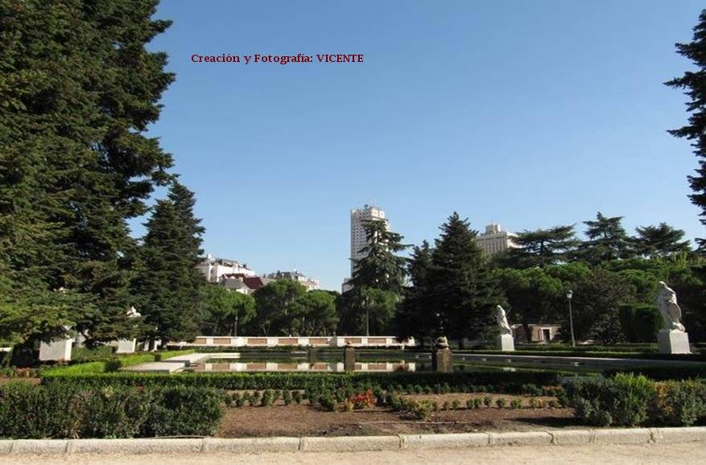
Fueron abiertos al público en 1978 por el rey Juan Carlos I. Los Jardines
tienen un estilo formal neoclásico, que consiste en setos bien podados, en patrones geométricos simétricos, adornados con un estanque, estatuas y fuentes.

Slide 15
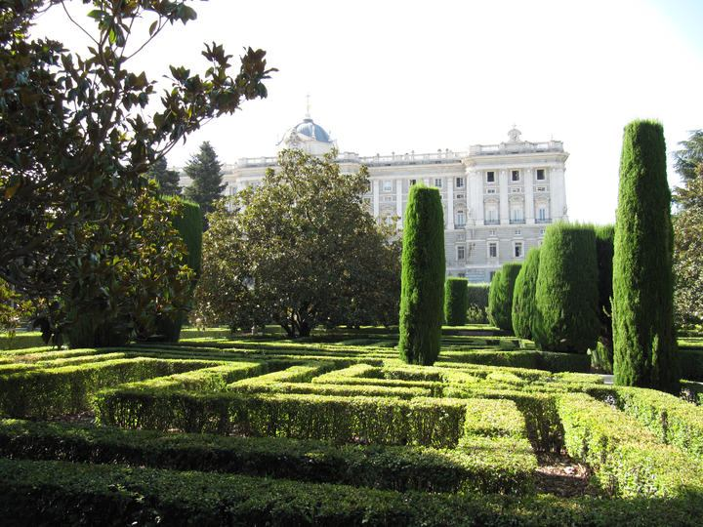
Con árboles también dispuestos en una forma geométrica simétrica. Las estatuas son las de los reyes españoles, que originalmente no estaban destinadas a adornar un jardín, sino para decorar el palacio adyacente.

Slide 16
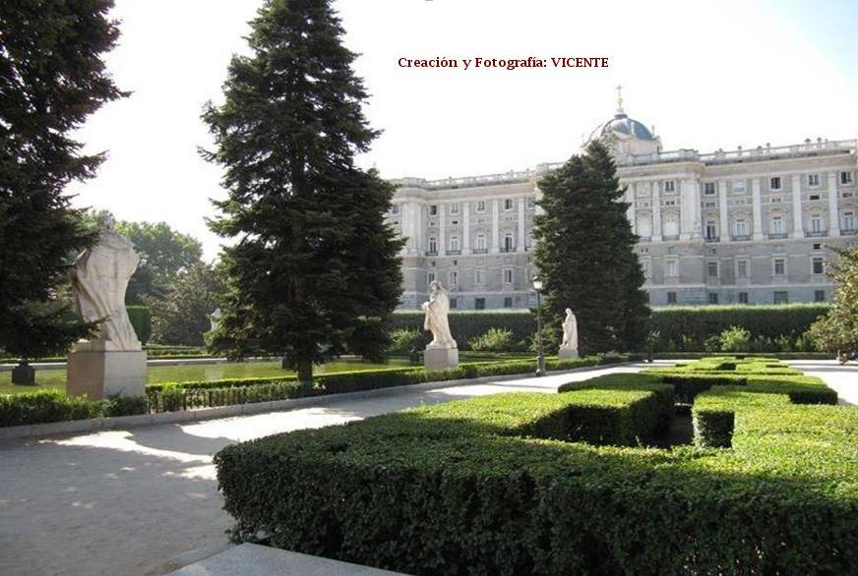
La flora que hay en los Jardines de Sabatini no es especialmente destacable por su variedad. No hay apenas flores, y se limita básicamente a alguna variedad de setos y arboles.

Slide 17
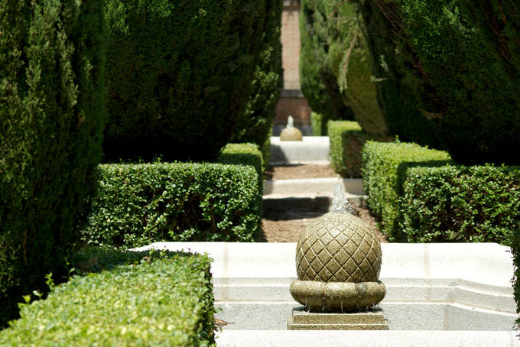
Predominan los setos de boj, podados al estilo del palacio de Versalles, los aligustres, los cipreses, pinos y los magnolios. Con un gran estanque en el centro y cuatro fuentes (con forma de piña).

Slide 18
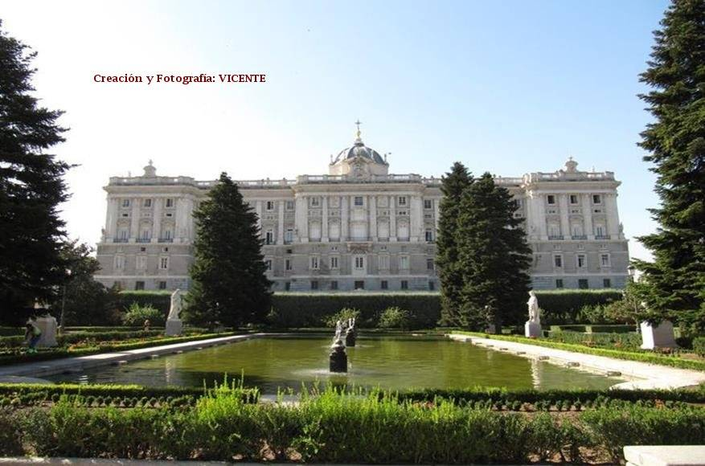
El estanque está rodeado por ocho estatuas de reyes españoles. Estas ocho son solo algunas del total de las 200 estatuas de monarcas españoles con los que Carlos III tenía pensado decorar el Palacio Real.

Slide 19
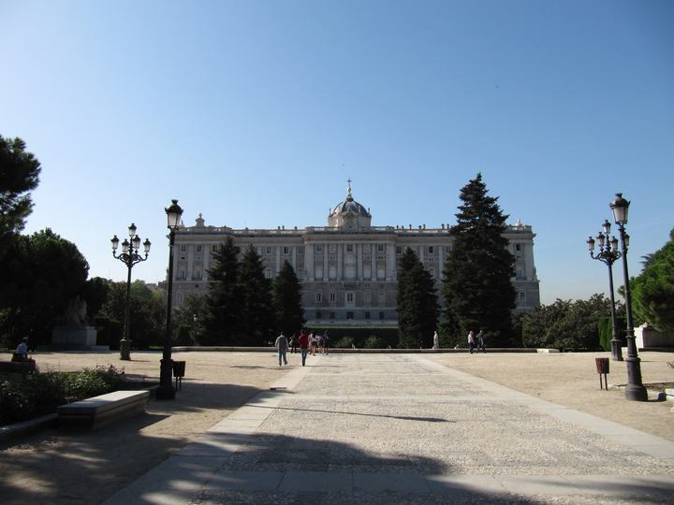
No se puede decir que estos jardines sean los más grandes que puedas ver en un paseo por el Madrid de los Austrias, pero lo añadimos al conjunto de otros para completar esta presentación.

Slide 20
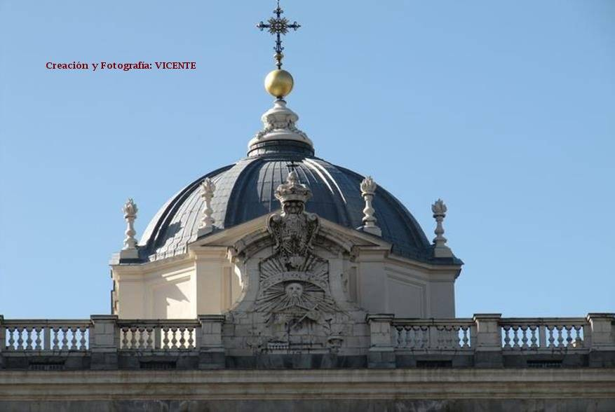
Detalle de la fachada norte del Palacio Real, donde se puede apreciar con detalle el escudo que adorna la balaustrada y la cúpula de la Capilla Real.

Slide 21
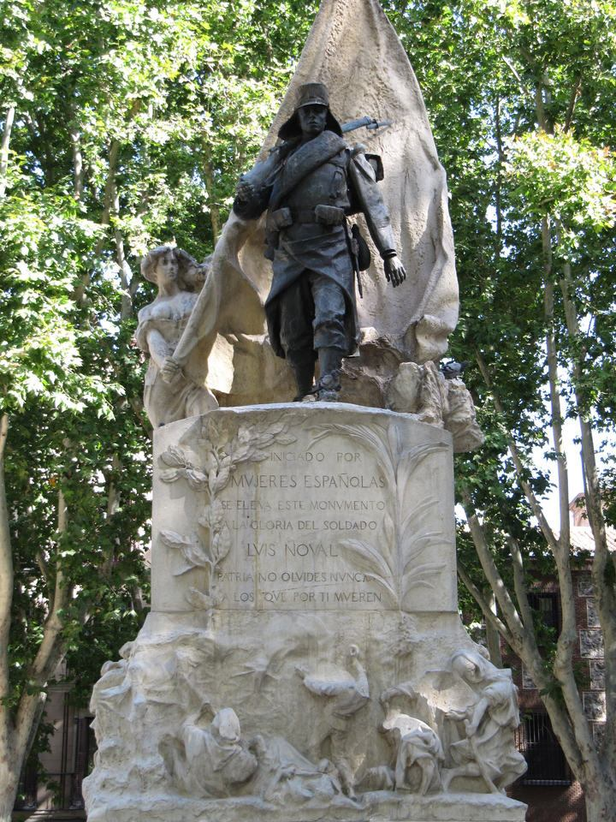
Plaza de Oriente
Salimos de los jardines de Sabatini y continuamos
por los jardines de al lado, que son los que hay en la:

Slide 22
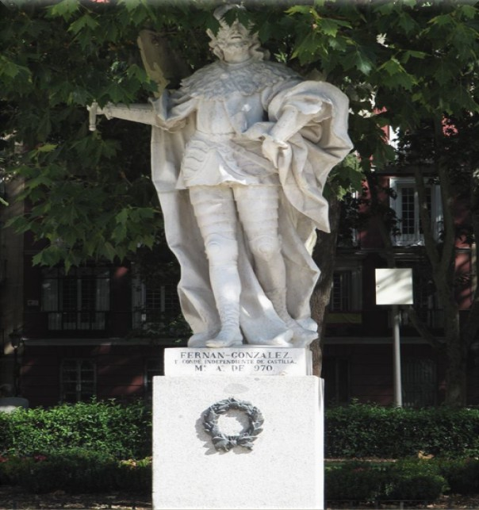
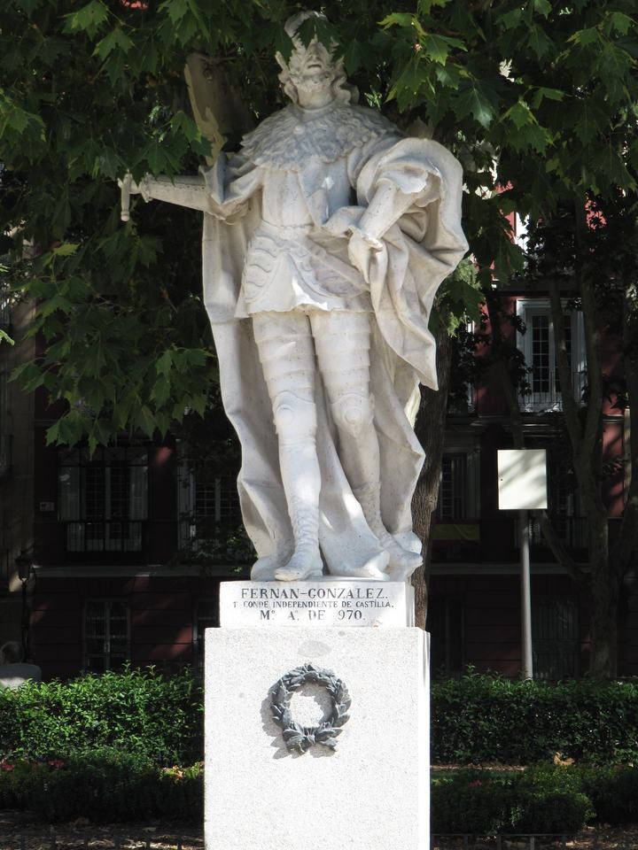
La plaza alberga una colección escultórica de veinte reyes españoles, correspondientes a cinco visigodos y a quince monarcas de los primeros reinos cristianos.

Slide 23
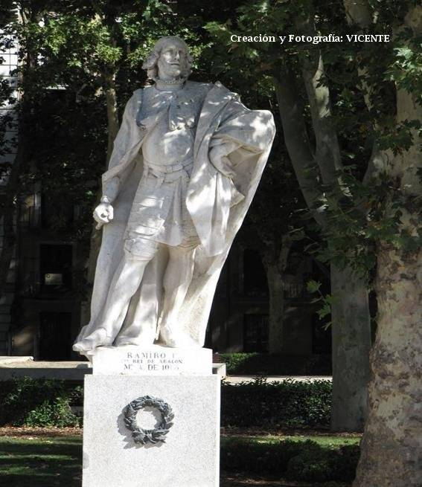
Estas estatuas, realizadas en piedra caliza, se distribuyen en dos hileras, que surcan el recinto en dirección este-oeste, a ambos lados de los jardines centrales.

Slide 24
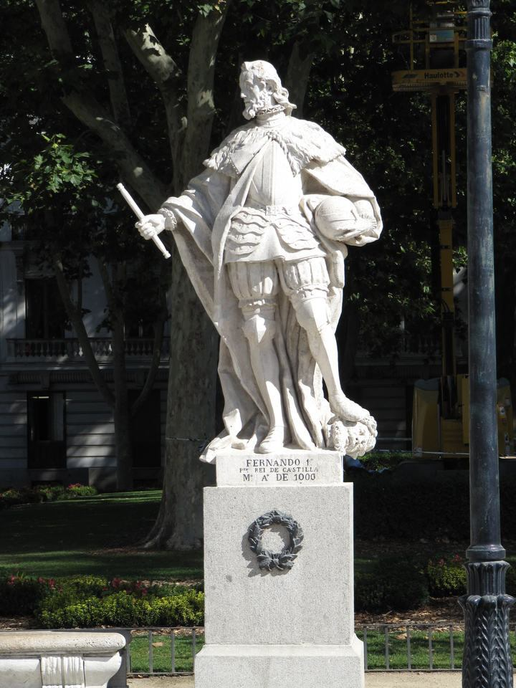
El grupo de estatuas forma parte de una serie dedicada a todos los monarcas de España.

Slide 25
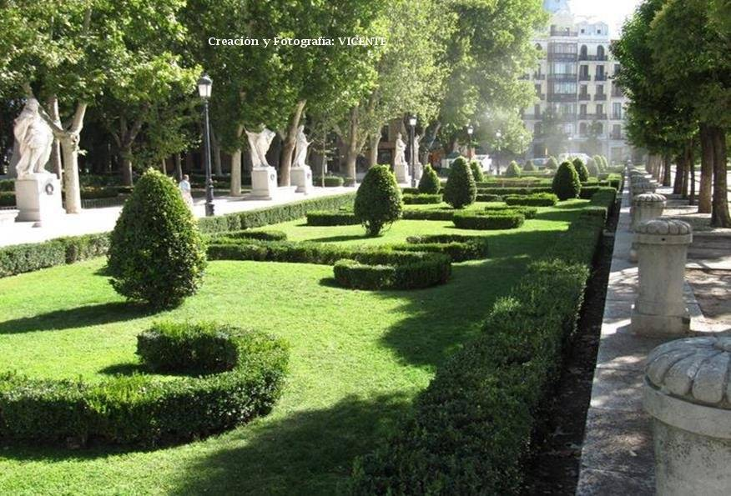
Los jardines centrales están dispuestos alrededor del monumento a Felipe IV, en forma de cuadrícula, siguiendo el modelo barroco de jardinería.

Slide 26
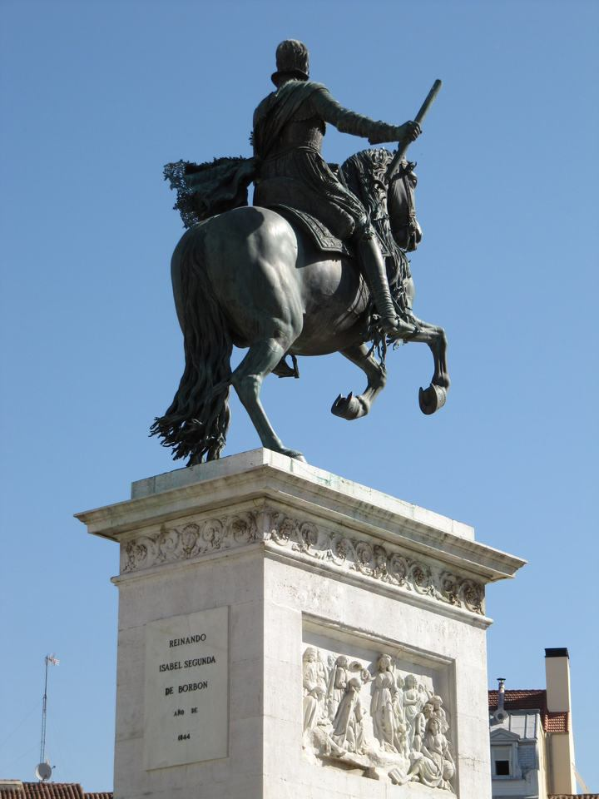
En el centro de la plaza se encuentra un monumento a Felipe IV, sin duda alguna la obra artística más importante del recinto, al margen de los edificios del contorno.

Slide 27
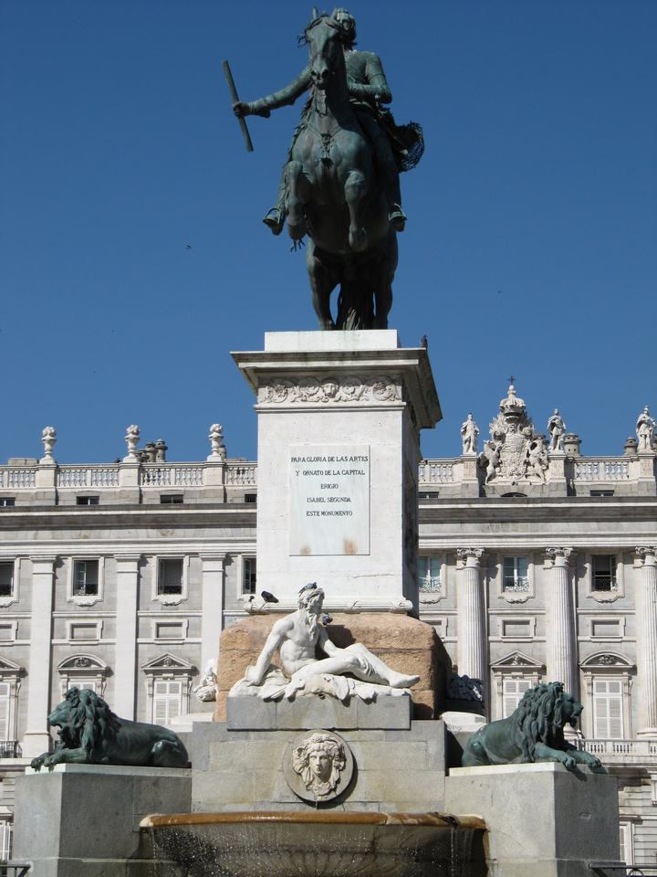

Slide 28
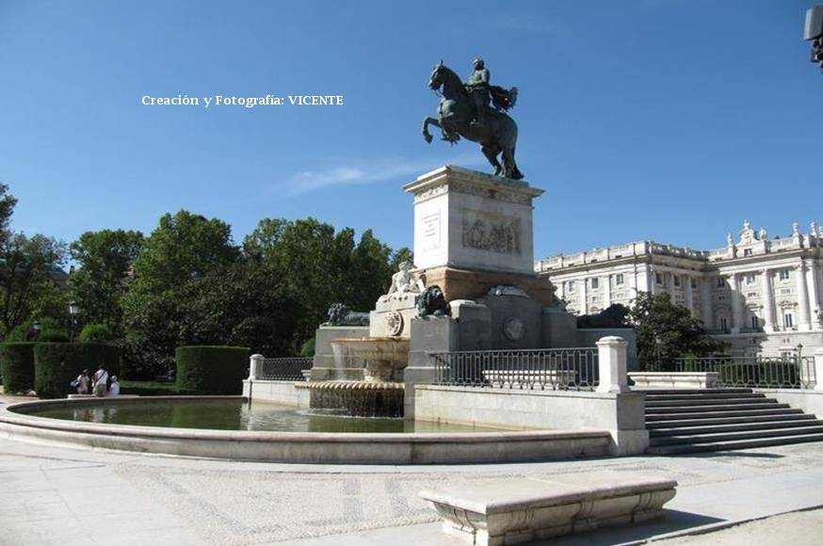
Está integrado por una estatua ecuestre del monarca, un pedestal con diferentes motivos escultóricos y dos fuentes, que datan del siglo XIX.

Slide 29
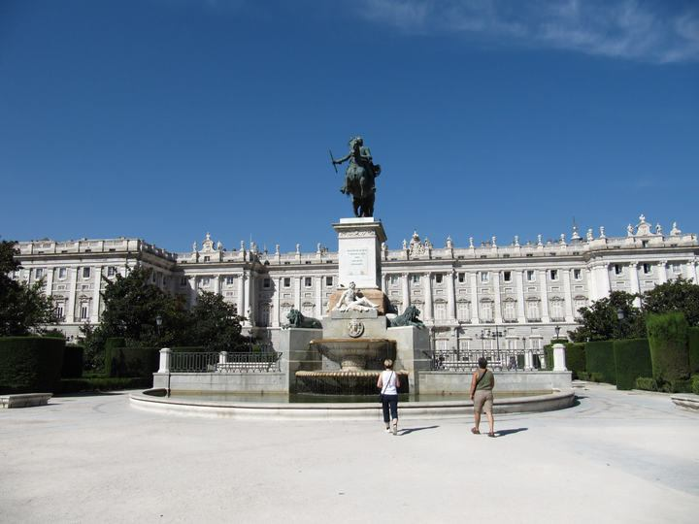
La estatua ecuestre de Felipe IV es de bronce y está dispuesta mirando hacia el este, esto es, hacia el Teatro Real.

Slide 30
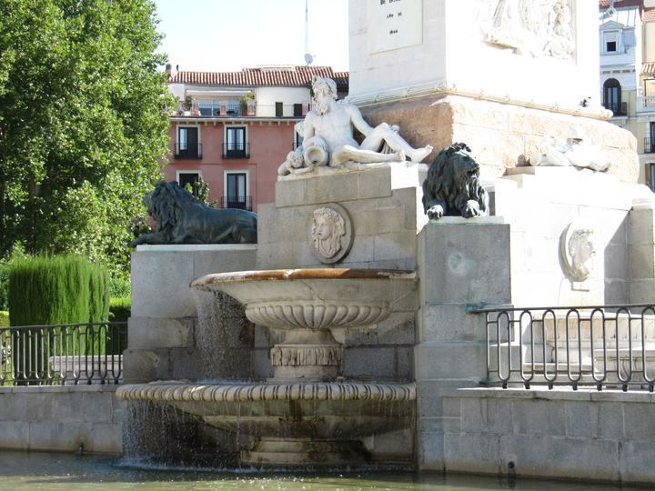

Slide 31
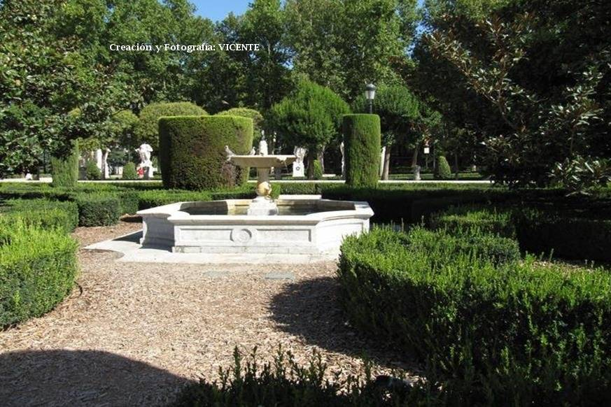
Los jardines están conformados por siete parterres, poblados por setos de boj, formas topárias de cipreses, tejos y magnolios de pequeño tamaño, así como por plantaciones florales.

Slide 32
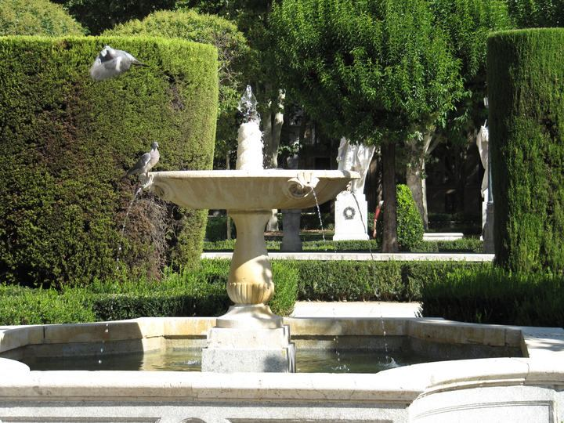
Uuuuuuups, le pillé justo a tiempo cuando arrancaba
el vuelo, esta paloma palomita palomera.

Slide 33
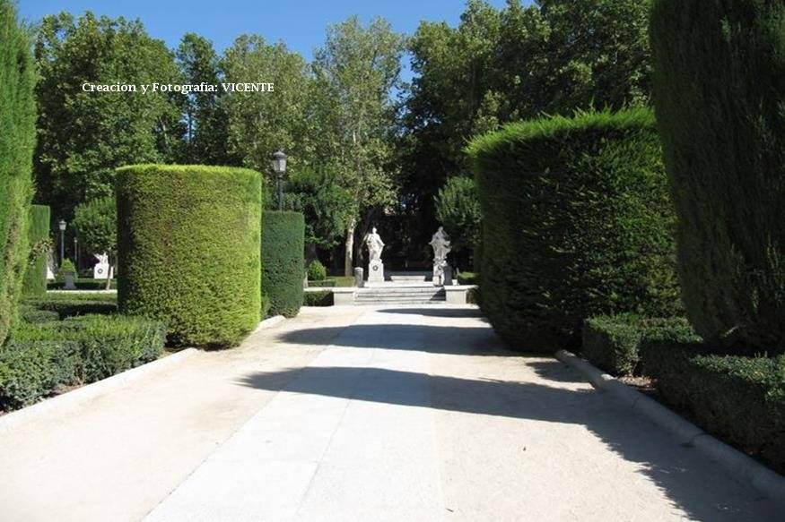
Al fondo, el paseo central de las estatuas.

Slide 34
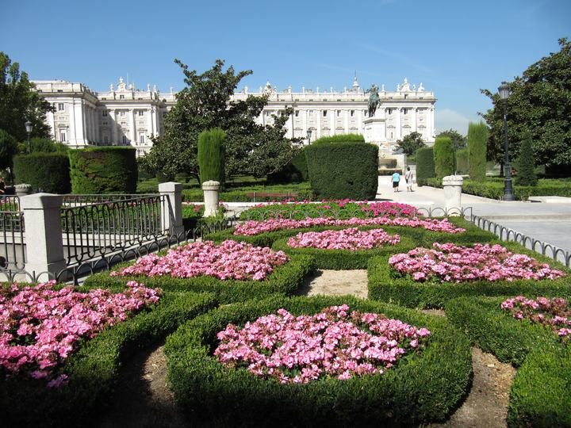
Los jardines de la plaza han sufrido importantes variaciones a lo largo del tiempo. Hasta 1941, se disponían circularmente alrededor del monumento a Felipe IV, que ocupa el centro del recinto.

Slide 35
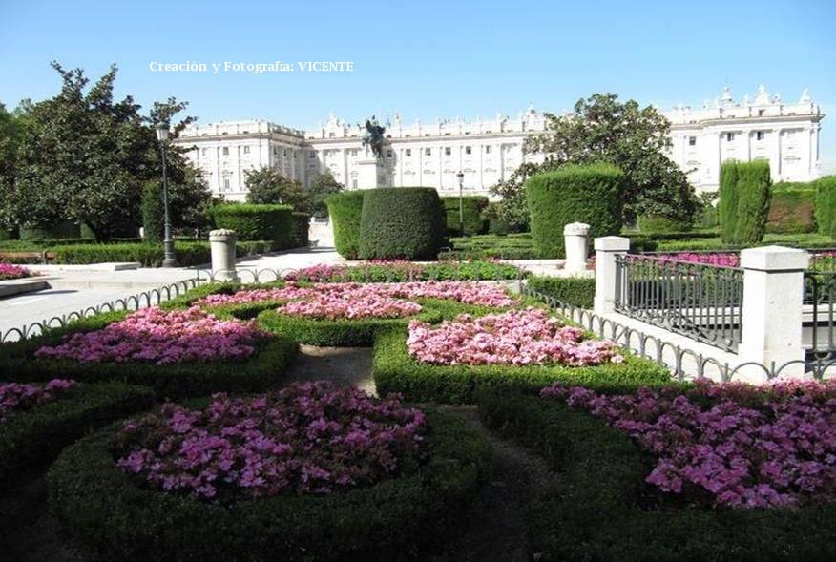
En torno a la estatua del monarca, estaban situadas 44 esculturas, correspondientes a diferentes reyes españoles, pero en 1927 se redujo su número a veinte.

Slide 36
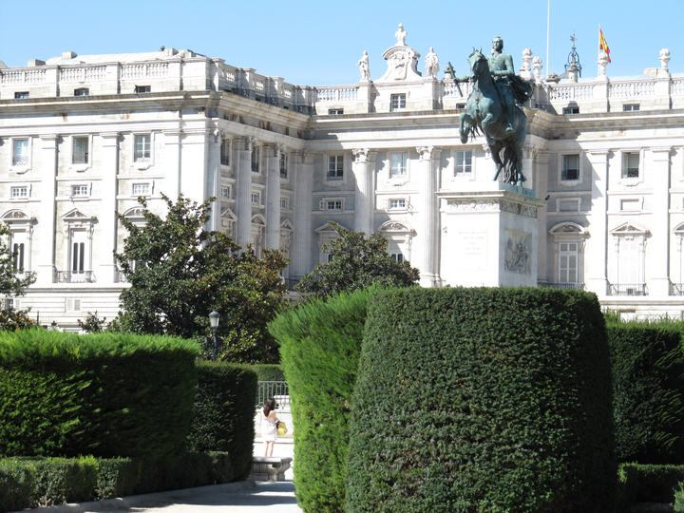
El diseño actual de los jardines, creado en 1941, sigue tomando como punto de referencia la efigie de Felipe IV, pero distribuye los jardines cuadriculadamente

Slide 37
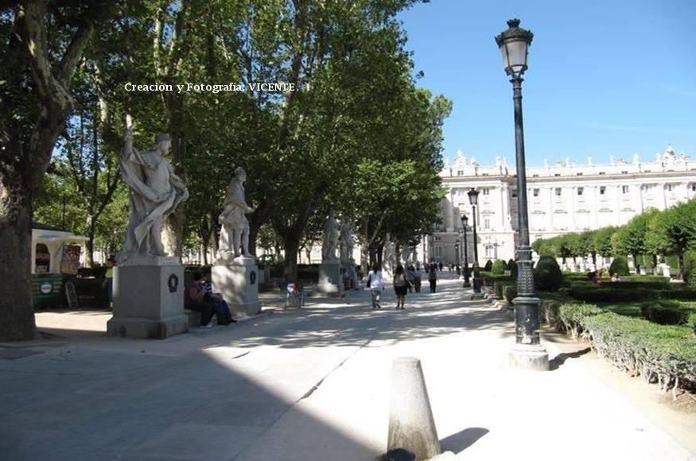
Nos metemos de lleno en el paseo de las estatuas, que se está mejor que por fuera en medio del solazo, hoy repasaremos la historia de los reyes godos ya que estamos aquí.

Slide 38

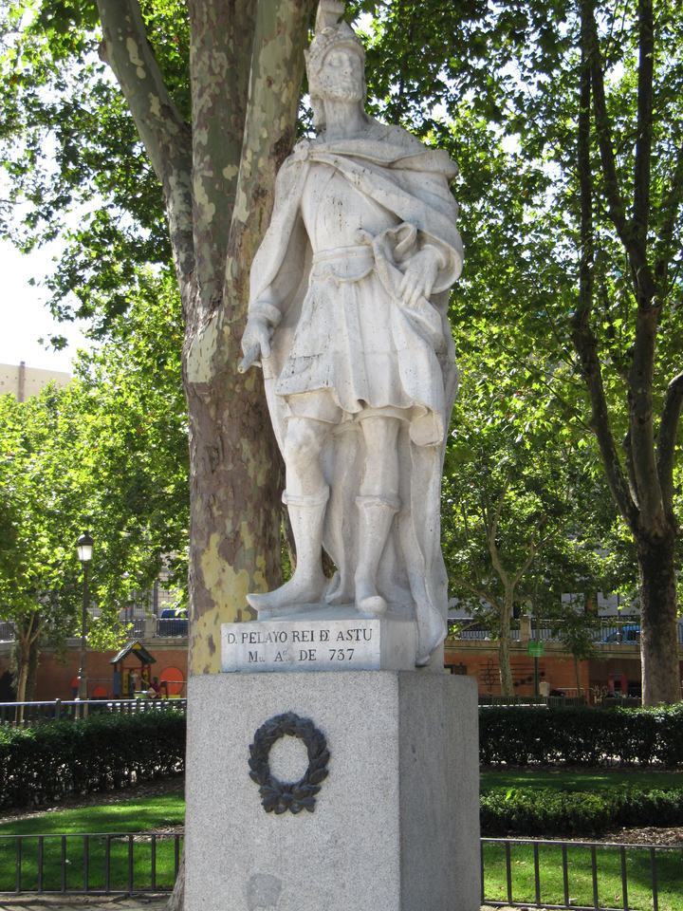
Don Pelayo (muerto en Cangas de Onís, Asturias, 737) fue el primer monarca del reino de Asturias, que rigió hasta su muerte. Su origen es controvertido, aunque se le atribuyen los orígenes más variados. La Crónica Albeldense le hace un noble godo.

Slide 39
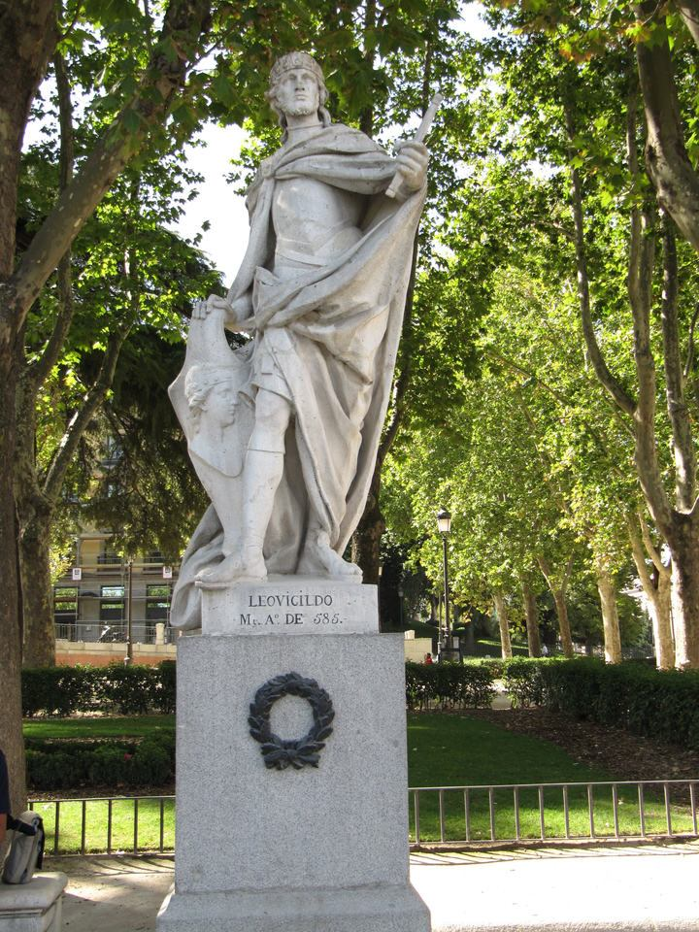
Leovigildo (Toledo, primavera del año 586) fue rey de los visigodos de 572 a 586. Hijo de Liuverico. Se casó dos veces: su primera esposa fue Teodósia, de quien tuvo a sus hijos Hermenegildo y Recaredo I.

Slide 40
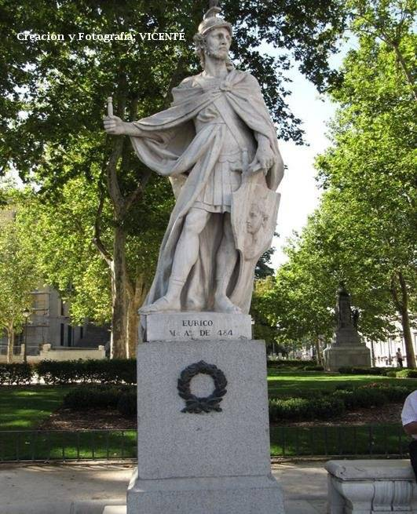
Eurico (440 – 484) fue rey de los visigodos (después de asesinar a su hermano Teodorico II) desde 466 al 484. Era hijo de Teodorico I y le sucedería a su muerte, su hijo Alarico II (El poder corrompe, que verdad es).

Slide 41
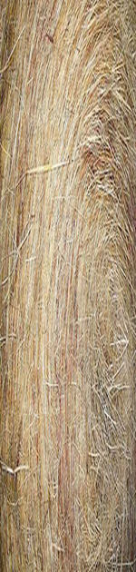
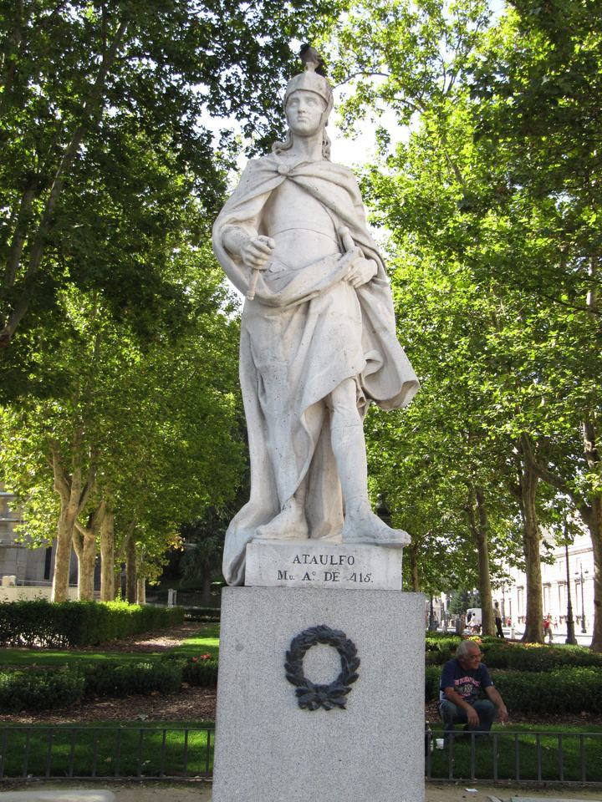
Ataúlfo, nacido en ¿372?, fue rey de los visigodos del 410 al 415. De la dinastía baltinga, fue nombrado rey al estilo germano (sobre la tumba de su antecesor) a la muerte de su primo y cuñado Alarico I.

Slide 42
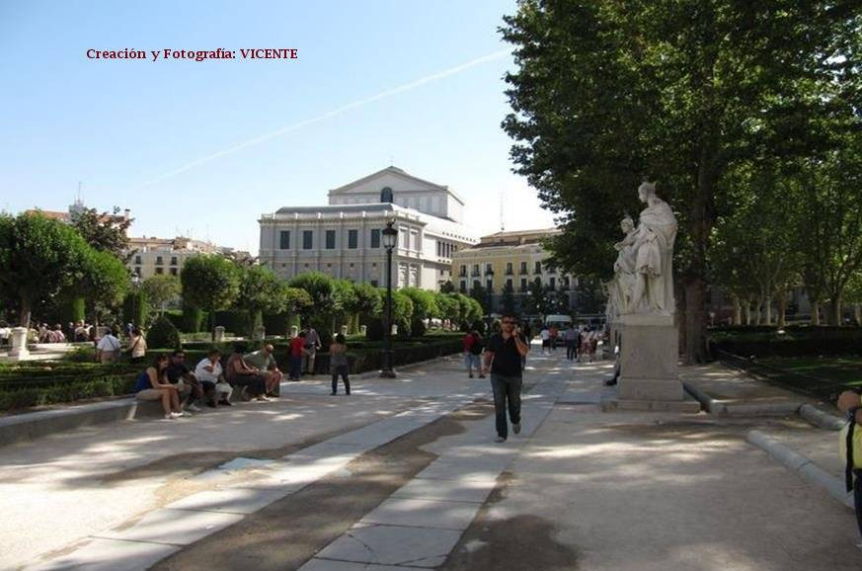
Terminamos esta fila de reyes que están a la sombra, pero a la otra no vamos a ir por que están al sol y no veas como le pega el moreno, a 40 grados en la sombra.

Slide 43
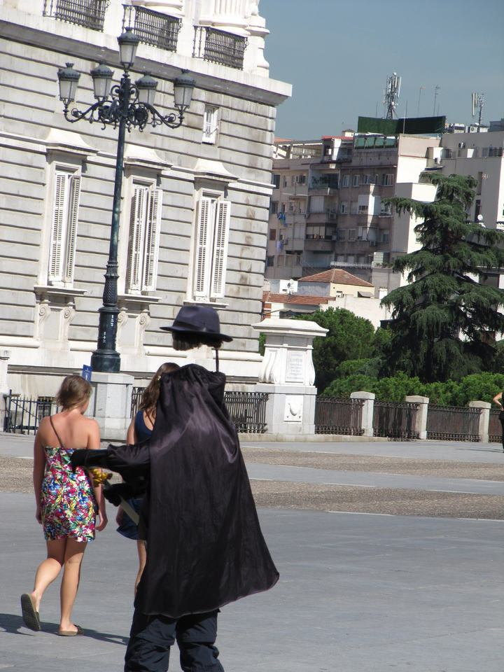
Y tras haber paseado por delante de los reyes
godos, nos topamos con el “Hombre Invisible”.

Slide 44
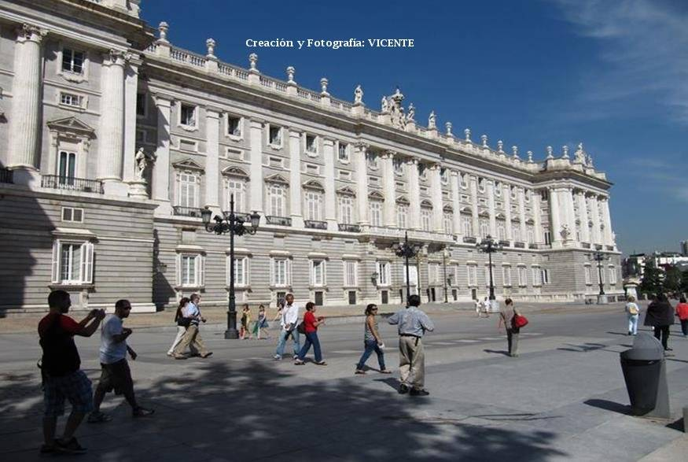
Esta calle siempre está a rebosar de “mimos” y de “Estatuas Humanas” saben que es un sitio muy turístico y muy concurrido, pero hoy es un día demasiado caluroso.

Slide 45
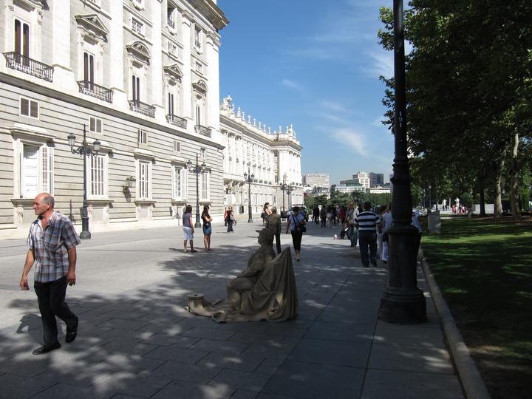
Pues nada amigos, una última mirada a esta calle llena de buen ambiente por que desde aquí damos un salto para ir a otro lugar.

Slide 46
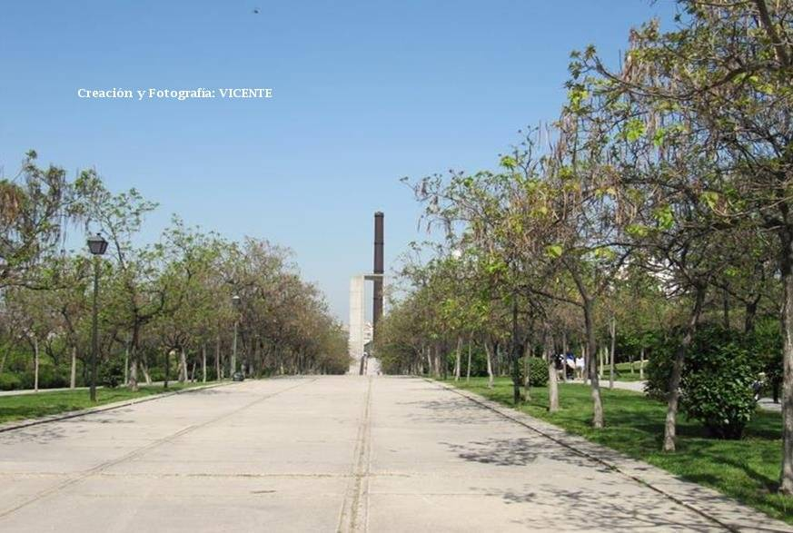
Parque Enrique Tierno Galván
El parque de Enrique Tierno Galván es un parque urbano está situado en el sureste de la ciudad de Madrid. Con 45 hectáreas, es uno de los de mayor superficie de la ciudad.

Slide 47
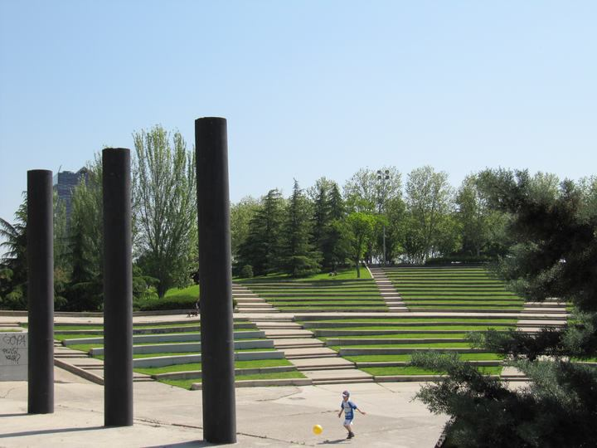
Fue comenzado a construir en 1985, durante el mandato del alcalde que le da nombre y a quien se le dedicaría tras su fallecimiento, fue inaugurado el 10 de mayo de 1987.

Slide 48

Además de una plaza a él dedicada, con una estatua, también acoge en su recinto el planetario de la ciudad, un auditorio al aire libre y el antiguo cine de sistema IMAX (cerrado en septiembre de 2014 y cuyo futuro es incierto).

Slide 49

El parque se encuentra ubicado en el barrio de Legazpi, dentro del distrito madrileño de Arganzuela, entre la antigua estación de ferrocarril de Delicias, actual Museo del Ferrocarril, y la vía de circunvalación M-30.

Slide 50

Esta perrita se dejaba acariciar por todo el mundo, en esta ocasión quien le estaba acariciando era mi hijo que me acompañaba este día.

Slide 51

La zona en la que se encuentra enclavado es conocida desde antiguo como el Cerro de la Plata, por contraposición a los restos de carbonilla provenientes de los trenes de vapor que salían de las estaciones cercanas, la de Atocha y la citada de Delicias.

Slide 52

La vegetación del parque está compuesta por árboles principalmente coníferas, como cedros del Himalaya, aunque también álamos, enebros y moreras.

Slide 53

Entre la fauna cabe destacar las abundantes colonias de pájaros que anidan en sus árboles, como cotorras argentinas, pájaros carpinteros, mirlos o currucas capirotadas.

Slide 54

También dispone de zona de juegos infantiles y un itinerario medioambiental y cuenta con accesos adecuados para minusválidos. Antiguamente disponía de un pequeño campo de minigolf que ha sido sustituido por un parque canino.

Slide 55

También dispone de un auditorio al aire libre con forma de anfiteatro construido aprovechando una gran depresión en el terreno. En sus gradas construidas en hormigón y cubiertas de césped tiene capacidad para unas 5.000 personas.

Slide 56

En su recinto se encuentra el Planetario de Madrid, actualmente en reformas, cuyas cúpulas de color blanco son fácilmente visibles desde lo lejos y forman la principal seña de identidad del parque, junto con el cine IMAX.

Slide 57

Pues si, a simple vista desde lejos parecía un iglú, pero desde cerca,,,,,,,,, uuumm, lo sigue pareciendo. El Planetario tiene una sala de proyecciones con aforo limitado, y creaciones para todos los públicos. Abre de martes a domingos.

Slide 58

En la zona más oriental del parque, junto a la M-30, hay un conjunto de cuatro estanques artificiales con chorros de agua unidos entre sí por pequeñas cascadas, en el que los aficionados practican modelismo naval.

Slide 59

La plaza de la Paz es un monumento conmemorativo, de marcado carácter simbólico, presidido en el centro por una escultura semiabstracta de mármol pulido que representa a la paloma de la paz y está rodeada por una especie de pirámide truncada escalonada a modo de gradas, ideada como espacio de relación y esparcimiento.

Slide 60

Paseando, paseando, a unos pocos metros nos acercamos a otra plaza donde se encuentra instalado el monumento dedicado al profesor y
alcalde de Madrid, Enrique Tierno Galván.

Slide 61

Hacía tanto calor este día, que daban ganas de
meterse dentro de este pequeño estanque.

Slide 62

En la parte más alta de la plaza se encuentra instalada esta estatua
tallada en bronce sobre un pedestal de hormigón, el que fuera uno de
los mejores alcaldes de Madrid, el profesor Enrique Tierno Galván.

Slide 63

Como se suele decir, esto es lo que ha dado de si este saludable paseo a lo largo de la mañana que siempre es mas saludable que por la tarde, las tardes
en este país, se diga lo que se diga, están hechas para la siesta, y no hay mas.

Slide 64
Música Enlazada
Títulos:
- La Flauta Mágica (Mozart)
- La Bella durmiente y Edelweiss
(André Rieu)

Slide 65







¿Te ha gustado?
Puedes ver más entrando
Aquí
Además puedes recibir powerpoints en tu correo electrónico suscribiéndote aquí:

